Slide 1
Programación I
Fundamentos de la Programación
Orientada a Objetos

Slide 2
Métodos virtuales
Cuando una clase hereda de otra, recibe todos los miembros (propiedades y métodos) definidos en la superclase.
C# permite a la clase que hereda de la clase base redefinir métodos para que implementen una lógica distinta.
Para hacer esto, es necesario que la superclase especifique a esos métodos como virtuales, anteponiendo la palabra reservada virtual a la definición del método.
Sintaxis:
virtual <tipoRetorno> <nombreMétodo>(<parámetros>)
{
//código
}

Slide 3
Entonces, vamos a decir que un método es virtual si incluye la palabra reservada virtual en su declaración. De otra forma, el método es no virtual y por lo tanto es invariable.
En caso de que el método se declare como virtual .
Cuando la clase que hereda redefine un método de su clase padre, debe especificarlo con la palabra reservada override.
override <tipoRetorno> <nombreMétodo>(<parámetros>)
{
//código
}

Slide 4
Ejemplo:
class A
{
public void F()
{
Console.WriteLine("A.F");
}
public virtual void G()
{
Console.WriteLine("A.G");
}
}
class B: A
{
public override void G()
{
Console.WriteLine("B.G");
}
}

Slide 5
Herencia: clases abstractas
Se utiliza para indicar que una clase está incompleta y que sólo se va a utilizar como una clase base. Una clase abstracta se diferencia de una clase no abstracta en lo siguiente:
No se puede crear una instancia de una clase abstracta directamente, y es un error en tiempo de compilación utilizar el operador new en una clase abstracta.
Se permite que una clase abstracta contenga miembros abstractos, aunque no es necesario.
Cuando una clase no abstracta se deriva de una clase abstracta, la clase no abstracta debe incluir implementaciones reales de todos los miembros abstractos heredados; de esta forma, reemplaza a estos miembros abstractos.

Slide 6
De esta forma vamos a decir que si una clase no es abstracta, no puede contener métodos abstractos.
Si la clase es abstracta y tiene métodos, los mismos NO PODRÁN ser privados. Por que?
En caso de que la clase sea abstracta puede que sus métodos no tengan una implementación definida. En ese caso solo se fuerza que las clases que hereden solo los redefinan.

Slide 7
Sintaxis:
public abstract class <nombreClase>
{
<miembros>
}
Ejemplo:
Ejemplo:
public abstract class A
{
public abstract void G();
public string F()
{
return “F”;
}
}
public class B: A
{
public override void G()
{
Console.WriteLine("B.G");
}
}

Slide 8
Conversiones
La forma en la que se realizan conversiones de tipo en C# tiene la siguiente sintaxis:
<variableTipoDestino> = (<tipoDestino>)<expresión>
Las conversiones se pueden hacer solo si se hace presente alguna de estas condiciones:
El <tipoDestino> es una superclase de la <expresión>
El <tipoDestino> y <expresión> tienen la misma interfaz
El <tipoDestino> sea del mismo tipo que la expresión

Slide 9
Ejemplos:
Alumno alumno = new Alumno();
Persona persona = (Persona)alumno;
int numero = 31;
float numeroFlotante = (float)numero;

Slide 10
Ensamblados
Es una agrupación de código, definida dentro de un proyecto de .NET.
Permite separar funciones dentro del programa a construir, lo que facilita el mantenimiento.
Contiene información acerca del código, es decir documentación técnica que permite saber que contiene el código fuente, y como se utiliza.
Un ensamblado puede ser un archivo .dll o un programa ejecutable, ambos se pueden referenciar desde otro proyecto en el que se quiera utilizar la funcionalidad implementada en el ensamblado.
Cada ensamblado cuenta con un espacio de nombres base, desde parten todos los subespacios que se quieran definir.

Slide 11
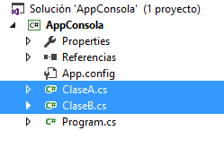
Cómo lo vamos a usar.
Hasta el momento, veníamos creando las clases relacionadas al modelo, dentro del proyecto de consola de .NET

Slide 12
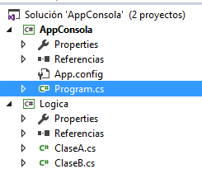
Lo que vamos a hacer ahora es crear un nuevo proyecto (del tipo Biblioteca de Clases) donde vamos a crear todas las clases que compongan el dominio del problema.
Para crear el proyecto
clic derecho en la solución
> agregar
> Nuevo proyecto
> Seleccionamos
biblioteca de clases.

Slide 13
Usar las clases
Si queremos desde el programa de consola hacer uso de estas clases, vamos a tener que agregar una referencia al proyecto que las contenga.
Para ello, con clic derecho sobre el proyecto de consola, agregar referencia, seleccionamos la pestaña proyectos, y seleccionamos el proyecto que acabamos de crear.
Notes:
Hablar de los modificadores de acceso. Propiedades del proyecto. Mostrar como se genera la DLL, compilación del proyecto solo.

Slide 14
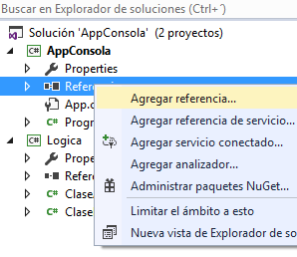
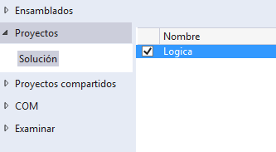

Slide 15
Nota: ensamblados de la BCL
Así como agregamos nuestras referencias, a los proyectos se pueden agregar todas las referencias de la Biblioteca de clases base, que sean necesarias para resolver problemas generales. En la pestaña Ensamblados se encuentran dichos ensamblados.
Así por ejemplo vamos a poder agregar referencias para:
Manejo de archivos
Consultas a bases de datos
Manejo de impresiones
Manejo de archivos XML
Manejo de configuraciones

Slide 16

¿Preguntas?

